Slide 1

Öffentliche Finanzen und Außenwirtschaft
Wilhelmshaven
Diese Vorlesung wird in Bild
und Ton des
Dozenten
mitgeschnitten
und anschließend online zur
Verfügung gestellt
Prof. Dr. Bernhard Köster
Jade-Hochschule Wilhelmshaven
1. Termin WiSe 2021
http://www.bernhardkoester.de/video/inhalt.html

Slide 2

Öffentliche Finanzen
Wintersemester 2021
Prof. Dr. Bernhard Köster

Slide 3
Prof. Dr. Bernhard Köster
Raum: S 113
Straße: Friedrich-Paffrath-Straße 101
Ort: 26389 Wilhelmshaven
Tel. +49 4421 985-2766
Email: bernhard.koester@jade-hs.de
Sprechstunde: n.V.

Slide 4
Literatur
Brümmerhoff, D., Finanzwissenschaft, 12. Aufl., Walter de Gruyter.
Blankart, B. , Öffentliche Finanzen in der Demokratie, 9. Aufl., Vahlen.
Cansier, D. und Beyer, S. , Einführung in die Finanzwissenschaft, Oldenbourg.
Corneo, G., Öffentliche Finanzen: Ausgabenpolitik, 5. Aufl., Mohr Siebeck.
Hindriks, J. und G. Myles, Intermediate Public Economics, vol. 2, MIT Press.
Homburg, S., Allgemeine Steuerlehre, 7. Aufl, Vahlen.
Zimmermann H., Henke, K, und Broer M., Finanzwissenschaft, 12. Aufl., Vahlen.
Auerbach A., Chetty R., Feldstein M. und Saez, E., Handbook of public economics, vol. 5, Elsevier.

Slide 5
Finanzwissenschaft
Den Gegenstand bilden die wirtschaftlichen Aktivitäten des Staates
  Gegenüberstellung der Einnahmen und Ausgaben des öffentlichen Sektors
Zwei grundsätzliche Fragen sollen beantwortet werden:
  Wie beeinflusst die Staatsaktivität die Wirtschaft als Ganzes (positiv)
  Wie sollten die wirtschaftspolitischen Maßnahmen des Staates ausgestaltet sein unter der Berücksichtigung vorher formulierter Ziele (normativ)

Slide 6
Was ist der Staat?
Gebietskörperschaften
Normengerüst
Sozialversicherungen
Öffentliche Unternehmen
Individuen

Slide 7
Gebietskörperschaften
Europäische Union
Bund
Länder
Landkreise, Gemeinden und Gemeindeverbände/Verwaltungsgemeinschaften

Slide 8
Vertikale Staatsstruktur
Bund
Bundes(flächen)länder (13)
Regierungsbezirke (19)
Stadtstaaten (3)
Landkreise (294)
Gemeinden
und
Gemeindeverbände/Verwaltungsgemeinschaften
Kreisfreie
Städte (107)

Slide 9
Normengerüst
AEUV/EUV + Richtlinien/EU-Verordnungen/(delegierte) Rechtsakte
  Verfassung – Grundgesetz
    Gesetze (BGB, HGB, GWB, …)
      Verordnungen

Slide 10
Gesetzliche Sozialversicherungen
Krankenversicherung
Unfallversicherung
Rentenversicherung
Arbeitslosenversicherung
Pflegeversicherung

Slide 11
Öffentliche Unternehmen
Unternehmen | Eigentümerstruktur (2020)
Europäische Zentralbank (EZB) | Anteile gemäß des Kapitalschlüssels der Mitglieder Eurozone (marginale Anteile der übrigen EU-Mitglieder)
Europäische Investitionsbank (EIB) | Anteile gemäß der wirtschaftlichen Leistungsfähigkeit (∽ BIP) der EU-Mitglieder
Bundesbank | Mittelbares Organ der öffentlichen Verwaltung (Bundesbankgesetz)
Kreditanstalt für Wiederaufbau (KfW) | 20% Bund 80% Länder
Landesbanken | Sparkassenverbände, Länder, Städte, Gemeinden, Landesbanken
Sparkassen | Meist in kommunaler Trägerschaft
Kommunale Versorgungsunternehmen (z.B. Energie, Wasser) | Städte und Gemeinden
Deutsche Bahn AG | 100% Bundesbesitz
Deutsche Post AG | 20,55% KfW 70,4% Streubesitz
Deutsche Telekom AG | 17,4% KfW 14,5% Bund 68,1% Streubesitz

Slide 12
Individuen
Bürger als staatliche Akteure
  Wähler
  Mitglieder der Sozialversicherungen
  Interessengruppen
Bürger als Adressaten staatlichen Handelns
  Begünstigung oder Belastung durch Gesetze
  Nutzung öffentlicher Einrichtungen
  Abgaben – und Steuerzahlungen/Erhalt von Transfers
Bürger die staatlich handeln
  Politiker
  Öffentlicher Dienst

Slide 13
Datenquellen zum öffentlichen Sektor
Statistisches Bundesamt → Fachserie 14 (Finanzen und Steuern)
Bundesfinanzministerium → Service → Datenportal
Bundesbank → Statistiken → Öffentliche Finanzen
Eurostat → Wirtschaft und Finanzen → Sektor Staat
OECD → Data

Slide 14
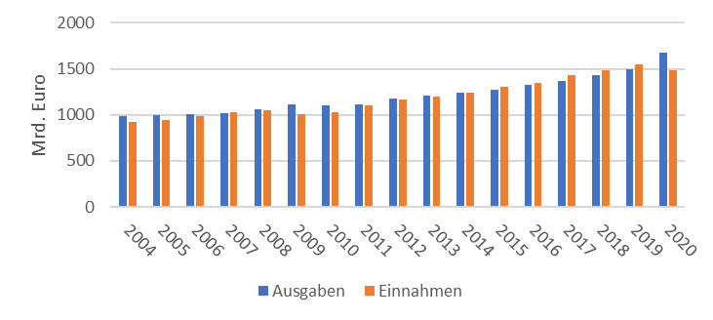
Einnahmen und Ausgaben des öffentlichen Sektors
Quelle: Destatis, Finanzstatistik, Rechnungsergebnisse der öffentlichen Haushalte, Vierteljährliche Kassenergebnisse des Öffentlichen Gesamthaushalts, Schulden des Öffentlichen Gesamthaushalts,
Einnahmen und Ausgaben sind bereinigt und ergeben sich damit als die Summe der Einzelpositionen

Slide 15
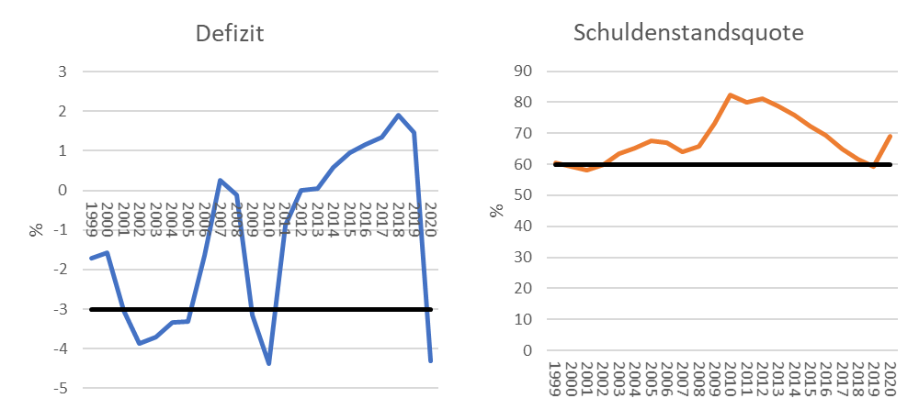
Entwicklung von Defizit und Schulden
Defizit: Finanzierungssaldo des Staates in Relation zum Bruttoinlandsprodukt
Schuldenstandsquote : Schulden des Staates in Relation
zum Bruttoinlandsprodukt
Quelle: Destatis, Bundesbank

Slide 16
Gliederung der Ausgaben nach Arten
Öffentliche Ausgaben
Sonstige Ausgaben
z.B. Grundstückskäufe, Kreditvergabe,
Inanspruchnahme von Bürgschaften,
insb. im Zuge der Coronakrise ist Deutschland Bürgschaften im dreistelligem Milliardenbereich eingegangen, die aber bisher noch nicht in Anspruch genommen worden sind
Transferausgaben
(Übertragungen)
Leistungsausgaben
(Realausgaben, Transformationsausgaben)
an Unternehmen
(Subventionen)
an private Haushalte
Personalausgaben
z.B. Sozialausgaben
E-Autoprämie
z.B. Staatsbedienste
z.B. Förderungen für
Solar- Windenergie-
erzeugung
Sachausgaben
umfasst zum einen den Kauf von Sachleistungen und zum anderen von Dritten erbrachte Dienstleistungen
(u.a. Mieten, Reinigungsleistungen, Bankdienstleistungen)
Quelle: In Anlehnung an Zimmermann et. al, Finanzwissenschaft

Slide 17
Gliederung der Einnahmen nach Arten
Öffentliche Einnahmen
Zuweisungen und
Erstattungen
Öffentliche Schuld
Beiträge
z.B. Ausgabe von Staatsanleihen,
Kassenkredite auf kommunaler Ebene
z.B. Länderfinanz- ausgleich,
kommunaler Finanzausgleich
z.B. freiwillige Sozialversicherungs-beiträge, Straßenan- liegerbeitrag *
Gebühren
Erwerbseinkünfte
Zwangsabgaben
z.B. Gebühr für Personal- ausweis,
Beurkun- dung. Müll- abfuhr
Gewinne aus öffentlichen Beteiligungen (siehe öffentl. Unternehmen). Insb. öffentliche Energieversorger oder Sparkassen auf kommunaler Ebene
Sozialabgaben
z.B. Pflegeversicherung
Arbeitslosenversicherung, Krankenversicherung,
Rentenversicherung
Steuern
Faktorsteuern
z.B. Kapitalertragssteuer, Einkommenssteuer. Allg.
Steuern auf Arbeit und Kapital
Gütersteuern
z.B. Umsatzsteuer/ Mehrwertsteuer, Zölle, Vergnügungssteuer
* Achtung: Rundfunkbeitrag (GEZ) und Semesterbeitrag, sind von der Legaldefinition her eine Gebühr!
Quelle: In Anlehnung an Zimmermann et. al, Finanzwissenschaft

Slide 18
Frage nach dem Umfang der Staatstätigkeit
Minimal State
Der Staat ist auf die geringst mögliche Machtausübung beschränkt.
Im obliegt einzig die Gewährung der äußeren und inneren Sicherheit
  Robert Nozick (1974) Anarchy, State, and Utopia → der Staat bildet sich aus dem Naturzustand (ähnlich wie bei John Locke (1689) Two Treatises of Government) als ein System aus freiwilligen Verträgen.

Slide 19
Frage nach dem Umfang der Staatstätigkeit
Zunehmende Staatsaktivität
Wagners Gesetz der zunehmenden Staatstätigkeit (Adolph Wagner 1892)
  Einkommenselastizität von öffentlichen Gütern ist größer 1.
Baumol's cost disease (Baumol 1967)
  Die Produktivität bei öffentlichen Dienstleistungen bleibt hinter dem privaten Sektor zurück.
Ratchet effect Theorie (Peacock and Wiseman 1961) [Türklinkeneffekt!]
  Kriege und Krisen erhöhen die relative Staatstätigkeit
    Später wird die staatliche Intervention nicht zurückgenommen
Leviathan* Theorie (Brennan and Buchanan 1980)
  Regierungen werden durch eigennützige Politiker kontrolliert, die die Verwaltung aufblähen
*(Hiob 40,25 – 41,26; Hiob 3,8; Psalm 74,14/ Thomas Hobbes 1651)

Slide 20
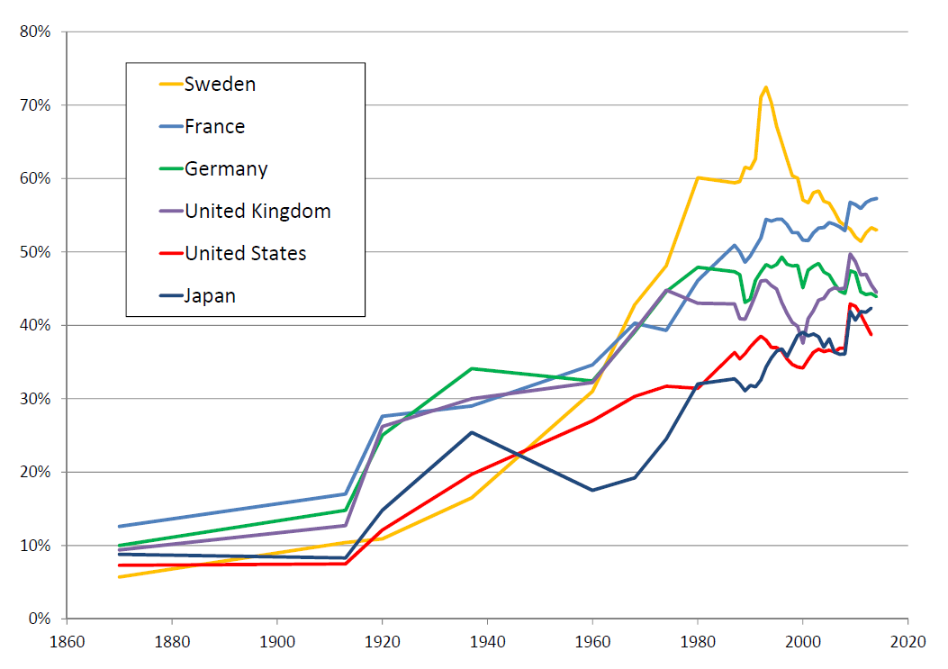
Säkulare Zunahme der Staatsquote?
Staatsausgaben [% BIP]
Quelle: Bozio, A. and Grenet, J. (2010), Economie des politiques publiques, La Decouverte, Reperes.

Slide 21
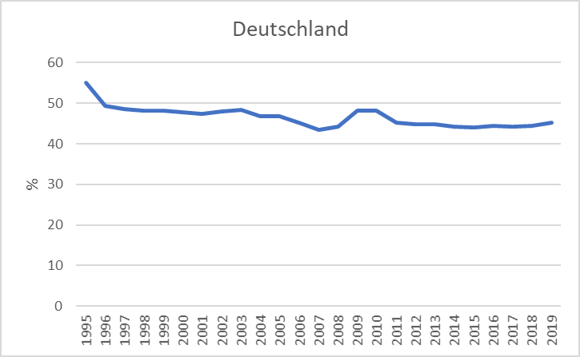
Entwicklung der Staatsquote in Deutschland
Quelle: Eurostat, für 2020 liegen noch keine Daten vor.

Slide 22
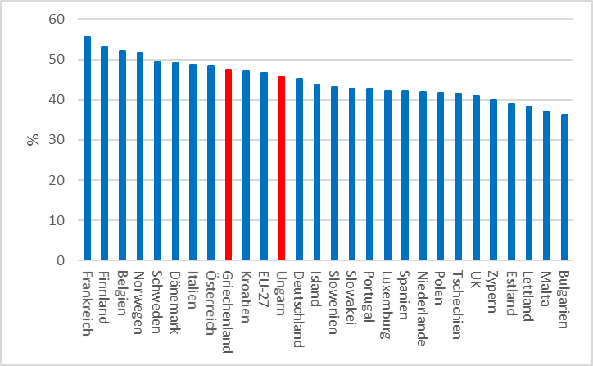
Staatsquoten im Vergleich 2019
Quelle: Eurostat, für 2020 liegen noch keine eineitlichen Daten vor.

Slide 23
Funktionen des öffentlichen Sektors
Nach Richard Musgrave (1959)
Theory of Public Finance
hat der Staat drei Kernaufgaben:
Allokationsfunktion: Allokation insbesondere öffentlicher Güter
Distributionsfunktion: Korrektur der Verteilung (Distribution) des Einkommens
Stabilisierungsfunktion: Stabilisierung der Konjunktur
Begründer der modernen Theorie der öffentlichen Finanzen ist Richard Musgrave mit seiner klassischen Dreilung der Staatsaufgaben
Aktuell: Herausbildung eines neuen Ziels → stabile Umweltbedingungen
Welches letztlich alle drei anderen Funktionen hineinspielt, aber in letzter Zeit derart an Bedeutung gewinnt, dass man eine neue Funktion definieren kann

Slide 24
Allokationsfunktion
Grundsätzlich:
(kosten)effizienter Einsatz der Produktionsfaktoren zur Bereitstellung von
Waren und Dienstleistungen
  Sicherstellung eines Marktumfelds, dass den vollkommenen Wettbewerb zum Ziel hat.
    § 1 GWB Gesetz gegen Wettbewerbsbeschränkungen (Deutschland)
    Art. 101 AEUV (Europäischen Union)
    Vier Grundfreiheiten in der EU
        Warenverkehrsfreiheit (Art. 28-35 AEUV)
        Personenfreizügigkeit (Art. 45/49 AEUV)
        Dienstleistungsfreiheit (Art. 56 AEUV)
        Kapitalverkehrsfreiheit (Art. 64 AEUV)
  Bei Marktversagen, Sicherstellung der Bereitstellung der Güter und Dienstleistung in diesem Umfeld unter wohlfahrtsoptimierenden Gesichtspunkten.

Slide 25
Distributionsfunktion
Die Ressourcen und Einkommensverteilung aufgrund des Marktergebnisses wird im Allgemeinen als „ungerecht“ in der Gesellschaft empfunden.
Der Staat greift umverteilend ein:
  Ziel ist die Herstellung gleichwertiger Lebensverhältnisse Art. 72 Satz 2 GG Explizit im aktuellen Koalitionsvertrag formuliert (S. 4/16/27/60/67/84/109/112/116/163) (Siehe auch Interview Horst Köhler (2004), Focus)
      Länderfinanzausgleich Art. 106/107 GG
      Progressive Einkommenssteuer
      Transferzahlungen (z.B. Sozialleistungen, BaföG, Kindergeld)
      Sozialversicherungen

Slide 26
Stabilisierungsfunktion
Magisches Viereck
  § 1 StabG
Schuldenbremse
  Art. 115 GG, Abs. 2
Maastricht-Kriterien
  AEUV Art. 126 Satz 2, Protokoll Nr. 12 Art. 1
  EU-Stabilitäts- und Wachstumspakt
  EU-Six-Pack
Europäische Schuldenbremse
  Europäischer Fiskalpakt

Slide 27
Normative Analyse der Staatstätigkeit
Ableitung eines „optimalen“ Staatsanteils aus den übergeordneten Zielen der Staatstätigkeit
Öffentliche Güter: Aufgrund der Nicht-Ausschließbarkeit und der Nicht-Rivalität im Konsum erreicht der klassische Marktprozess keine effiziente Allokation
          Direkte Bereitstellung durch den Staat
          Kollektive Entscheidungsregeln
Marktmacht: Ausbildung von Oligopolen und Monopolen aufgrund eines speziellen Marktumfelds
          Eingriff für mehr Wettbewerb (Bundeskartellamt, Monopolkommission, EU-Kommission, EuGH)
          Übernahme des Angebots durch den Staat bei natürlichen Monopolen
Externe Effekte: Durch den Markt nicht internalisierte Effekte
          Steuern und Subventionen
          Zertifikate
          Zuweisung von Eigentumsrechten
Asymmetrien: Marktineffizienzen durch ungleiche Information bei Nachfragern und Anbietern
          Pflichtversicherungen

Slide 28
Außenwirtschaft
Wintersemester 2021
Prof. Dr. Bernhard Köster

Slide 29
Prof. Dr. Bernhard Köster
Raum: S 113
Straße: Friedrich-Paffrath-Straße 101
Ort: 26389 Wilhelmshaven
Tel. +49 4421 985-2766
Email: bernhard.koester@jade-hs.de
Sprechstunde: n.V.

Slide 30
Literatur
Appleyard, D. und A. Field International Economics, McGraw-Hill.
Broll U., Einführung in die moneträre Außenwirtschaft, De Gruyter.
Feenstra, R. und A Taylor, International Economics MacMillan.
Gandolfo, G., Elements of International Economics, Spinger.
Gandolfo, G., International Finance and Open-Economy Macroeconomics, Springer.
Lorz O. und H. Siebert, Außenwirtschaft, UTB.
Krugman, P., Obstfeld, M. und M. Melitz, International Economics, Pearson.

Slide 31
Allgemeines
Wie in jeder Vorlesung ist es immer ratsam über den Tellerrand hinauszuschauen und das eine oder andere Buch über die Thematik zur Hand zu nehmen.
Ich gehöre allerdings noch zu den Dozenten, die nicht die vorgefertigten Foliensätze der Verlage verwenden und den Krugman 1:1 nachbeten, das können Sie auch alleine, sondern gestalte noch meine eigenen Vorlesungsinhalte. Trotzdem werden Sie natürlich viele Inhalte meiner Vorlesung insbesondere in den Standardlehrbüchern wiederfinden, aber an der einen oder anderen Stelle etwas anders dargestellt.
Für die Prüfung am Ende des Semesters gilt, dass nur die Inhalte dieser Vorlesung/Übung prüfungsrelevant sind.
Das Tutorium ist vorlesungsbegleitend und muss nicht zwingend zur Prüfungsvorbereitung besucht werden. Die Inhalte des Tutoriums werden aber auch allgemein zur Verfügung gestellt.

Slide 32
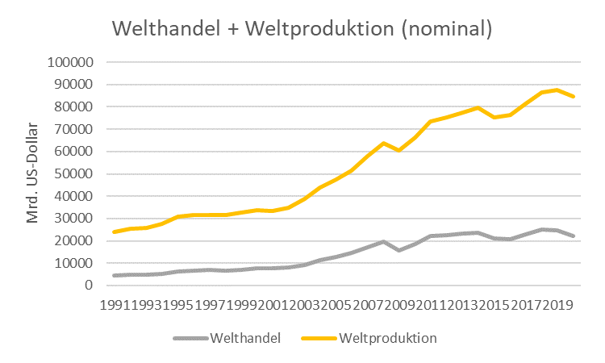
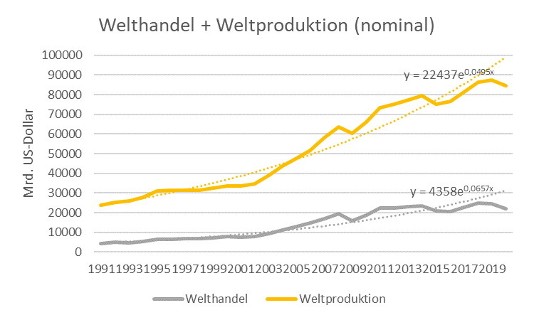
Welthandel und Weltproduktion (nominal)

Slide 33
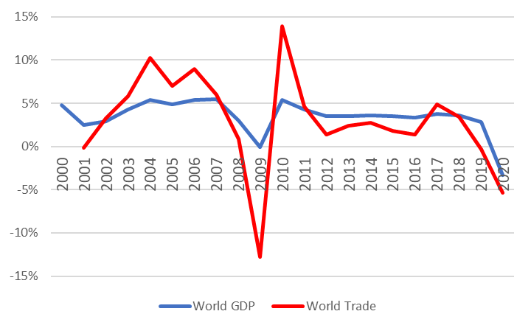
Welthandel und Weltproduktion (real)
Quelle: IMF, CPB, eigene Berechnungen

Slide 34
Internationale Handelsverflechtungen im weltweiten Vergleich
Quelle: World Bank, eigene Berechnungen, für 2020 liegen noch nicht für alle großen Volkswirtschaften der Welt Daten der Weltbank vor, so dass aufgrund der Coronapandemie ein Vergleich mit unterschiedlichen Jahren unangebracht wäre.

Slide 35
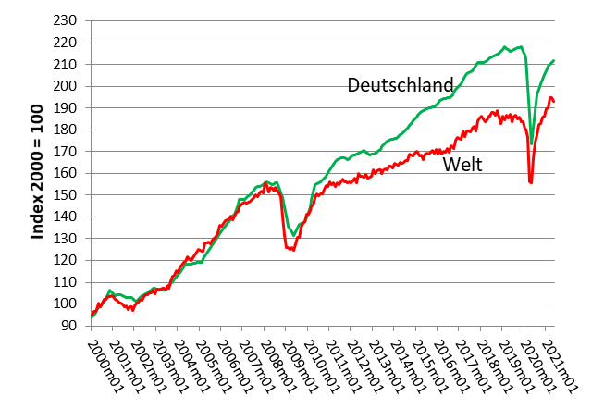
Der Außenhandel Deutschlands vs Welthandel (real)
Quelle: Destatis, CPB

Slide 36
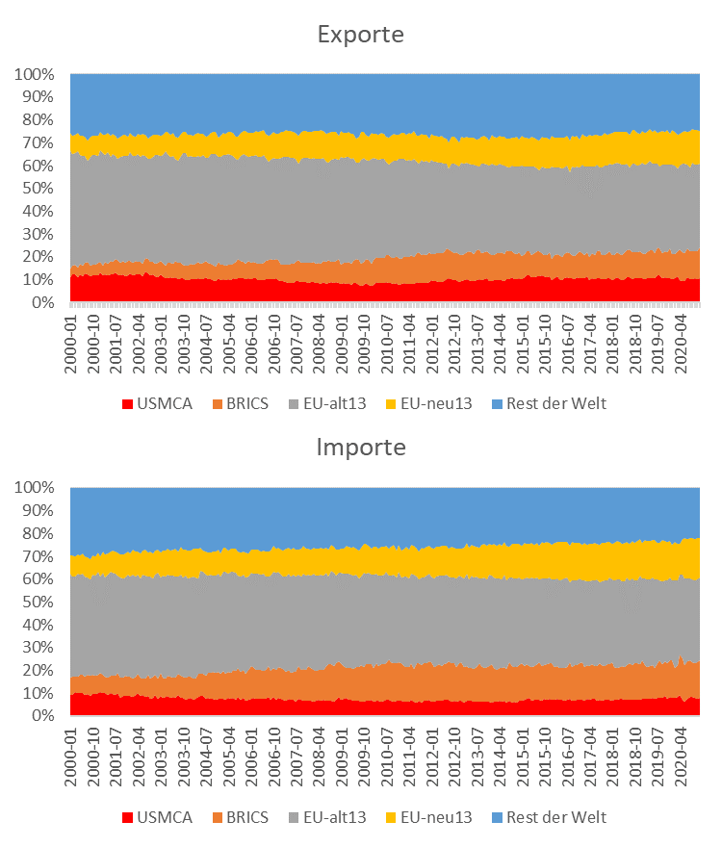
Regionale Entwicklung des Außenhandels Deutschlands
Quelle: Destatis,
eigene Berechnungen
USMCA: USA, Mexiko, Kanada; BRICS: Brasilien, Rußland, Portugal, China, Südafrika
EU-alt: BEL, DNK, FIN, FRA, GRE, IRL, ITA, LUX, NDL, AUT, POR, SWE, ESP
EU-neu: BUL, EST, CRO, LET, LIT, MLT, POL, ROM, SVL, SLO, CZE, HUN, CYP

Slide 37
Internationale Verflechtungen der 20 größten Volkswirtschaften – gemessen am BIP
Quelle: ITC, eigeneBerechnungen, *80% der xporte regional nicht spezifiziert. Auch hier liegen noch nicht für alle Länder Daten von 2020 vor

Slide 38
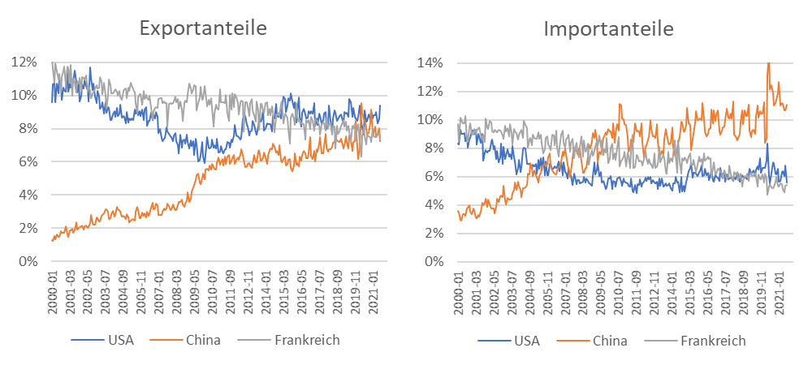
Verflechtung Deutschlands mit ausgewählten Ländern I
Quelle: Destatis

Slide 39
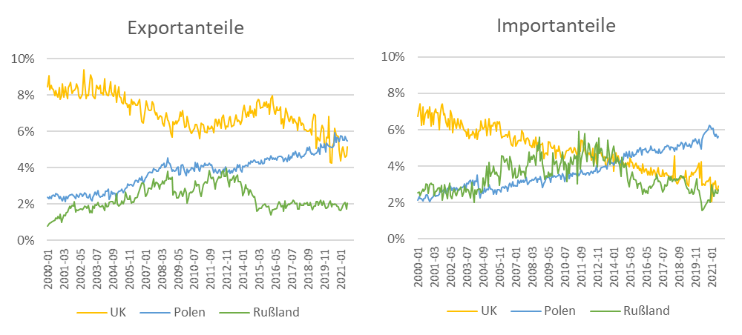
Verflechtung Deutschlands mit ausgewählten Ländern II
Quelle: Destatis

Slide 40
Der Außenhandel Deutschlands nach Ländern 2020
Quelle: Destatis

Slide 41
Sicherstellung der Funktionsfähigkeit einer Demokratie!!!
Am Sonntag ist Bundestagswahl!!!
Die Inhalte dieser Vorlesung beziehen sich in weiten Teilen auf die wirtschaftspolitischen Rahmenbedingungen in unserem Land, Europa und der Welt.
Viele der dabei getroffenen Annahmen sind hinfällig, wenn wir in Deutschland und Europa in dysfunktionalen Demokratien leben.
Ohne Partizipation keine Demokratie
Also sollten Sie schon aus Eigennutz zur Wahl gehen, denn ansonsten ist einiges, was Sie hier lernen hinfällig, da die Annahmen, wie freier Wettbewerb und Mitbestimmung nicht stimmen!
Dieser freie Wettbewerb ist auch eingeschränkt, wenn das Coronavirus weiter unser Leben bestimmt, also kann man auch hier schon aus Eigennutz auf die Idee kommen sich impfen zu lassen, insbesondere vor dem Hintergrund, dass Sie sich ohne Impfung sowieso bis 2022 angesteckt haben werden, daher verstehe ich die Diskussion um Nebenwirkungen der Impfung nicht. Diese hätte nur eine Relevanz, wenn man sich mit hoher Wahrscheinlichkeit die nächsten Jahre nicht anstecken würde!

